Slide 1


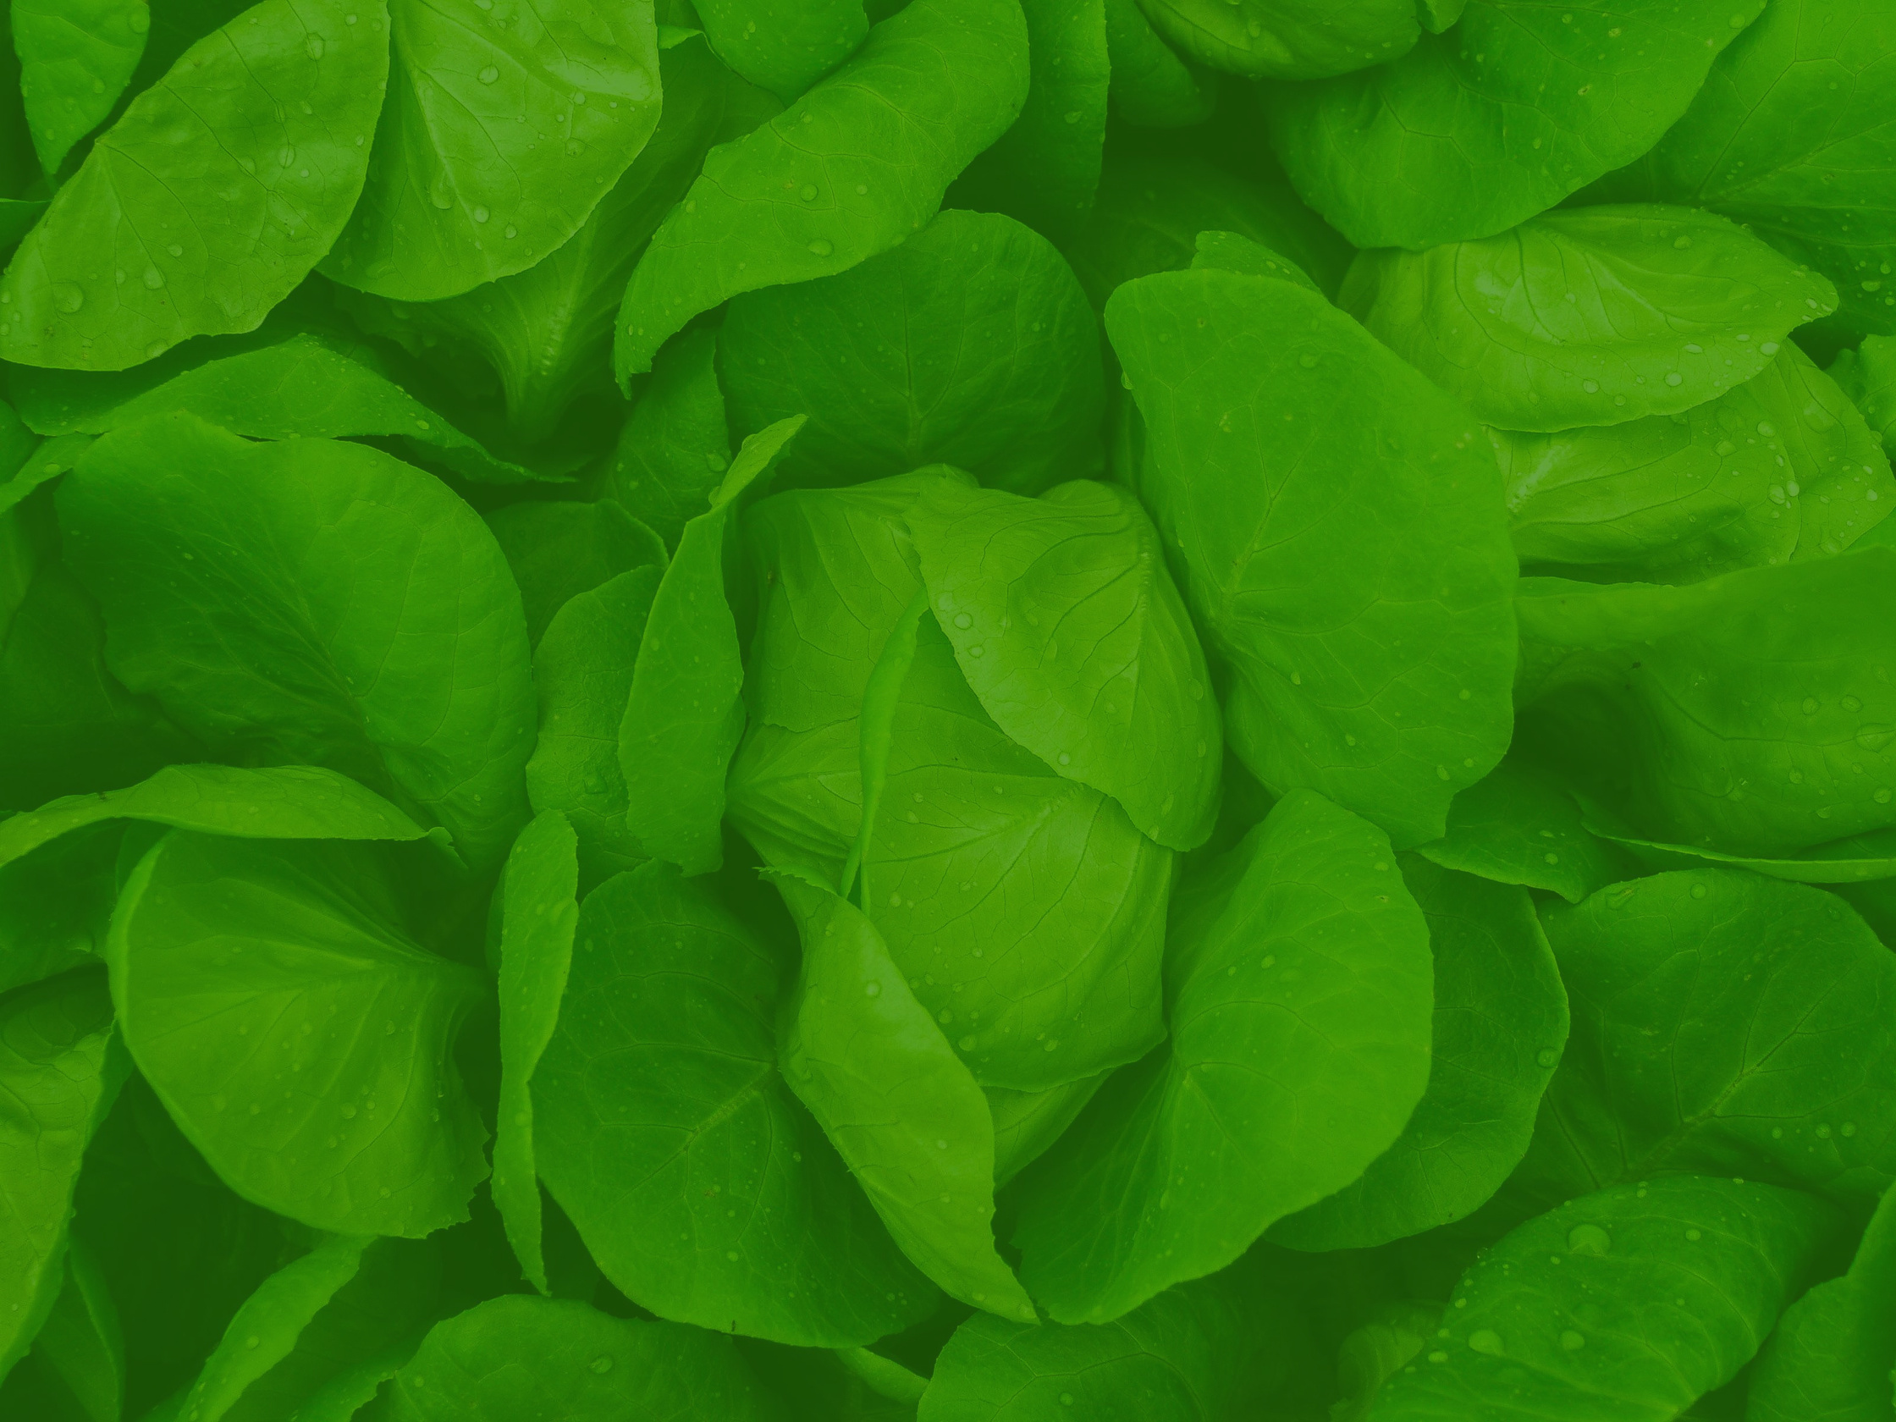
BENIH DAN BAHAN TANAMAN ORGANIK
AGROTEKNOLOGI UMSIDA

Slide 2
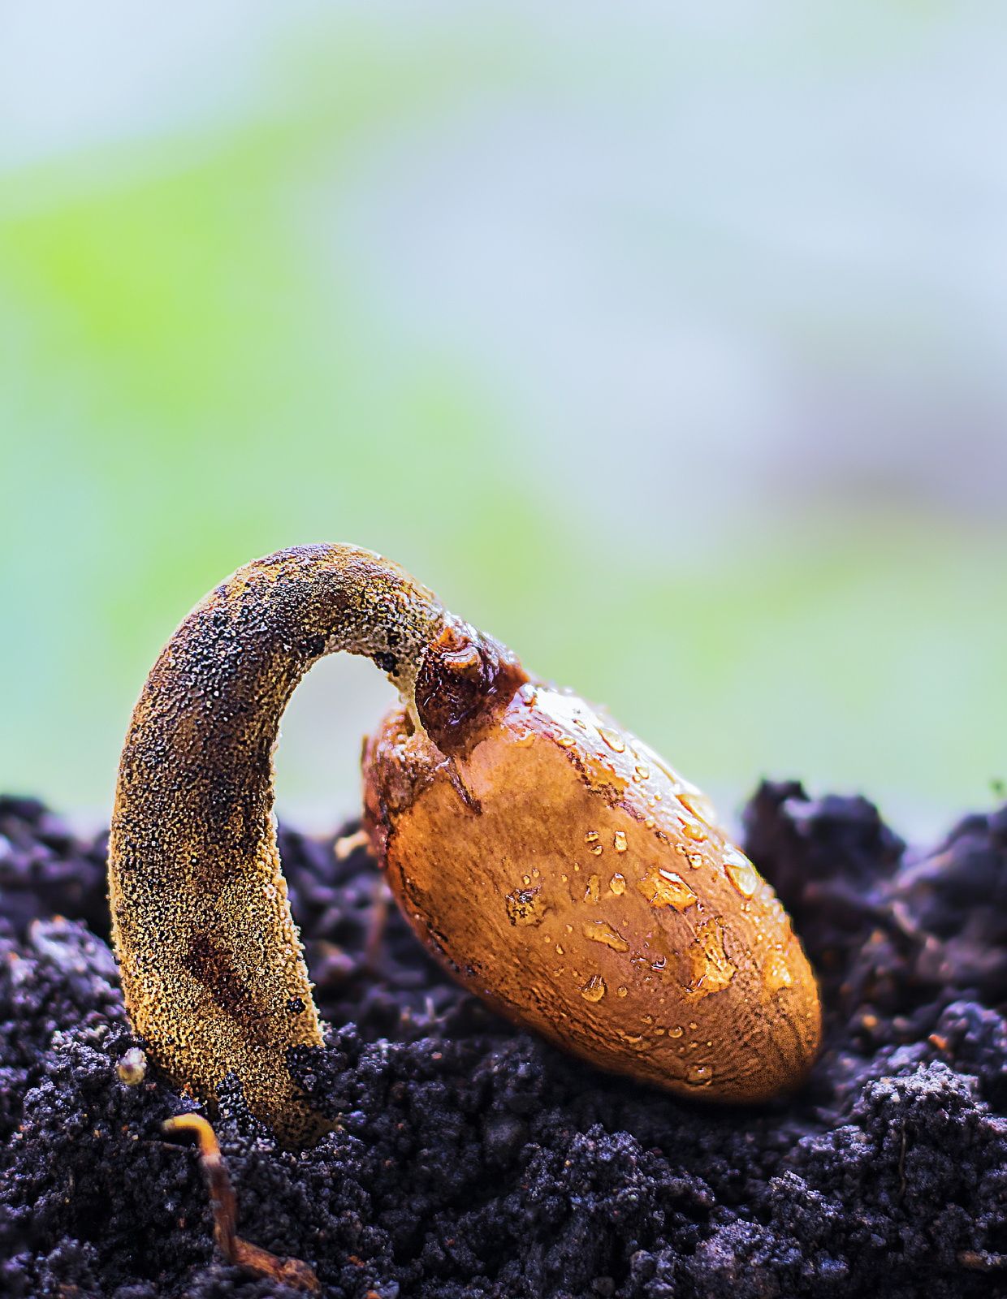

BENIH
secara umum adalah istilah yang dipakai untuk bahan dasar pemeliharaan tanaman atau hewan. Istilah ini biasanya dipakai bila bahan dasar ini berukuran jauh lebih kecil daripada ukuran hasil akhirnya (dewasa). Dalam UU Sistem Budi Daya Tanaman, benih adalah tanaman atau bagian dari tanaman yang digunakan untuk mengembang biakkan tanaman tersebut. Dalam budi daya tanaman, benih dapat berupa biji maupun tumbuhan kecil hasil perkecambahan, pendederan, atau perbanyakan aseksual dan disebut juga bahan tanam. Benih atau bahan tanam yang bukan berupa biji atau yang telah disemaikan dapat disebut sebagai bibit.

Slide 3

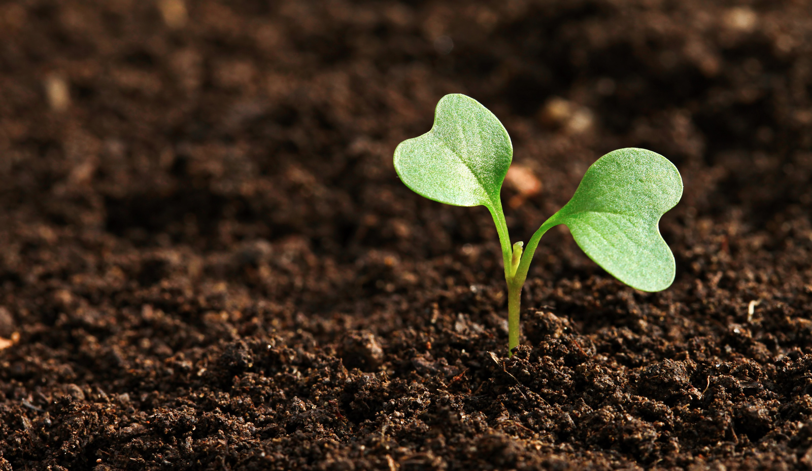
MONOKOTIL
Biji monokotil adalah salah satu kelompok tumbuhan berbunga yang termasuk dalam klasifikasi tumbuhan berkeping satu atau monokotil. Istilah “monokotil” mengacu pada embrio tumbuhan ini yang hanya memiliki satu lembaga daun atau kotiledon pada bijinya.Contohnya adalah : rumput teki, kelapa, kunyit, jahe, anggrek pisang,
Jenis benih yang sering digunakan dalam metode pertanian organik berupa biji. Biji tanaman terdapat dua jenis yakni dikotil dan monokotil.
DIKOTIL
Biji dikotil adalah kelompok tumbuhan berbunga yang termasuk dalam klasifikasi tumbuhan berkeping dua atau dikotil. Istilah “dikotil” Merujuk pada embrio tumbuhan ini yang memiliki dua daun lembaga atau kotiledon pada bijinya.Contohnya : belimbing,pepaya, cempedak, sirih, tanaman karet, pohon jarak, tumbuhan kacang-kacangan, cabai.

Slide 4
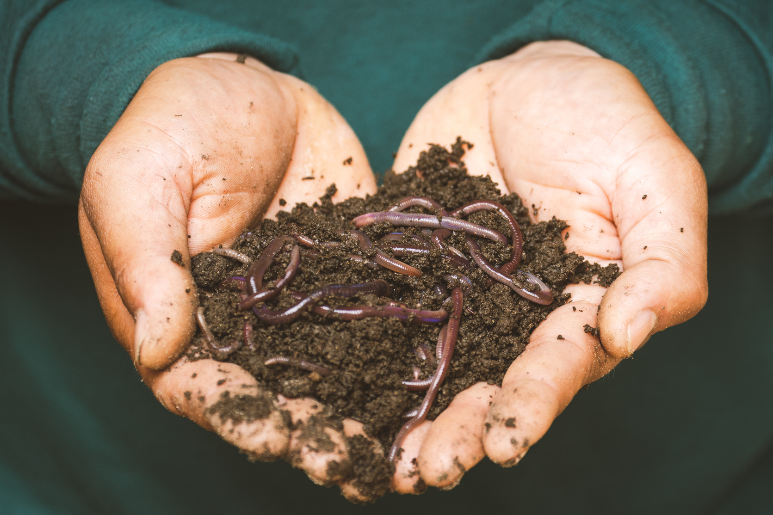

1
MEDIA TANAM
Media tanam merupakan tempat untuk tanaman tumbuh dengan baik untuk menancapkan perakarannya guna menyerap nutrisi dan air sebagai bahan baku untuk pertumbuhan tanaman.
2
BAHAN TANAMAN ORGANIK
PUPUK
Pupuk merupakan tambahan nutrisi untuk pertumbuhan tanaman agar tumbuh lebih bagus dan memenuhi kebutuhan nutrisinya juga dapat mempercepat pertumbuhan tanaman
3
PENGENDALI HAMA
Pengendalian hama sangatlah penting dalam sektor pertanian supaya hasil panennya baik dan tidak sampai rugi akibat kualitas tanaman yang rusak

Slide 5
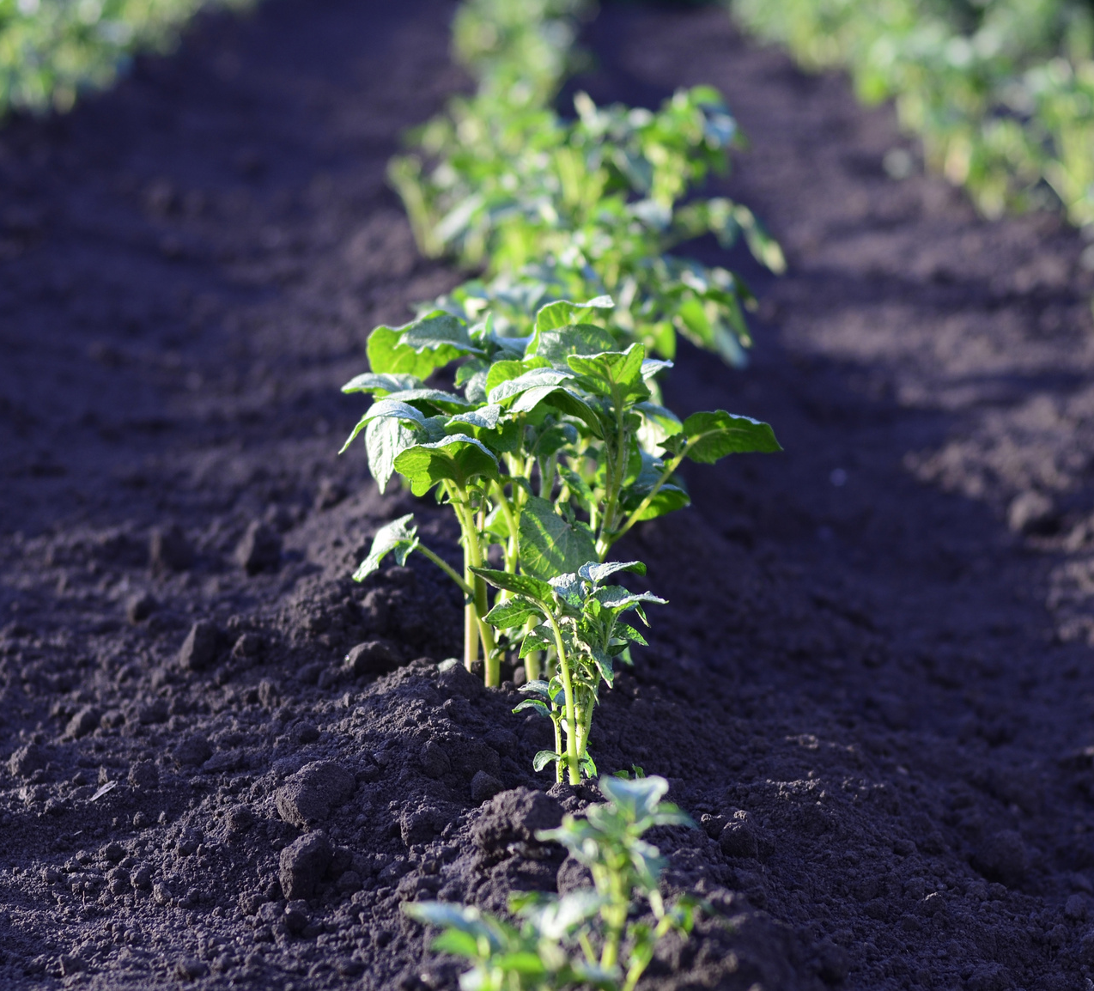


MACAM MEDIA TANAM
TANAH
Tanah (soil) sendiri memiliki banyak sekali kegunaan. Mulai dari kegiatan pembangunan infrastruktur hingga aktivitas pertanian. Dalam bidang pertanian ada 3 jenis tanah yang baik untuk pertumbuhan tanaman yakni tanah humus, aluvia dan vulkanik
KOMPOS
Kompos merupakan media tanam organik yang bahan dasarnya berasal dari proses fermentasi tanaman atau limbah organik seperti jerami, sekam, daun, rumput, dan sampah. Kelebihan media tanam kompos adalah sifatnya mampu mengembalikan kesuburan tanah melalui perbaikan sifat-sifat tanah, baik fisik, kimiawi, maupun biologis.
PUPUK KANDANG
Pupuk kandang adalah pupuk yang berasal dari kotoran hewan. Hewan yang kotorannya sering digunakan untuk pupuk kandang adalah hewan yang dipelihara masyarakat, seperti kambing, sapi, domba dan ayam. Pupuk kandang banyak mengandung unsur fosfor, nitrogen dan kalium. Unsur hara mikro yang terkandung dalam pupuk kandang di antaranya kalsium, magnesium, belerangnatrium, besi, tembaga, dan molibdenum.
"Dan tanah yang baik, tanaman-tanamannya tumbuh subur dengan izin Tuhan; dan tanah yang buruk, tanaman-tanamannya yang tumbuh merana. Demikianlah Kami menjelaskan berulang-ulang tanda-tanda (kebesaran Kami) bagi orang-orang yang bersyukur"
(Qs.Al A'raf ayat 58)

Slide 6
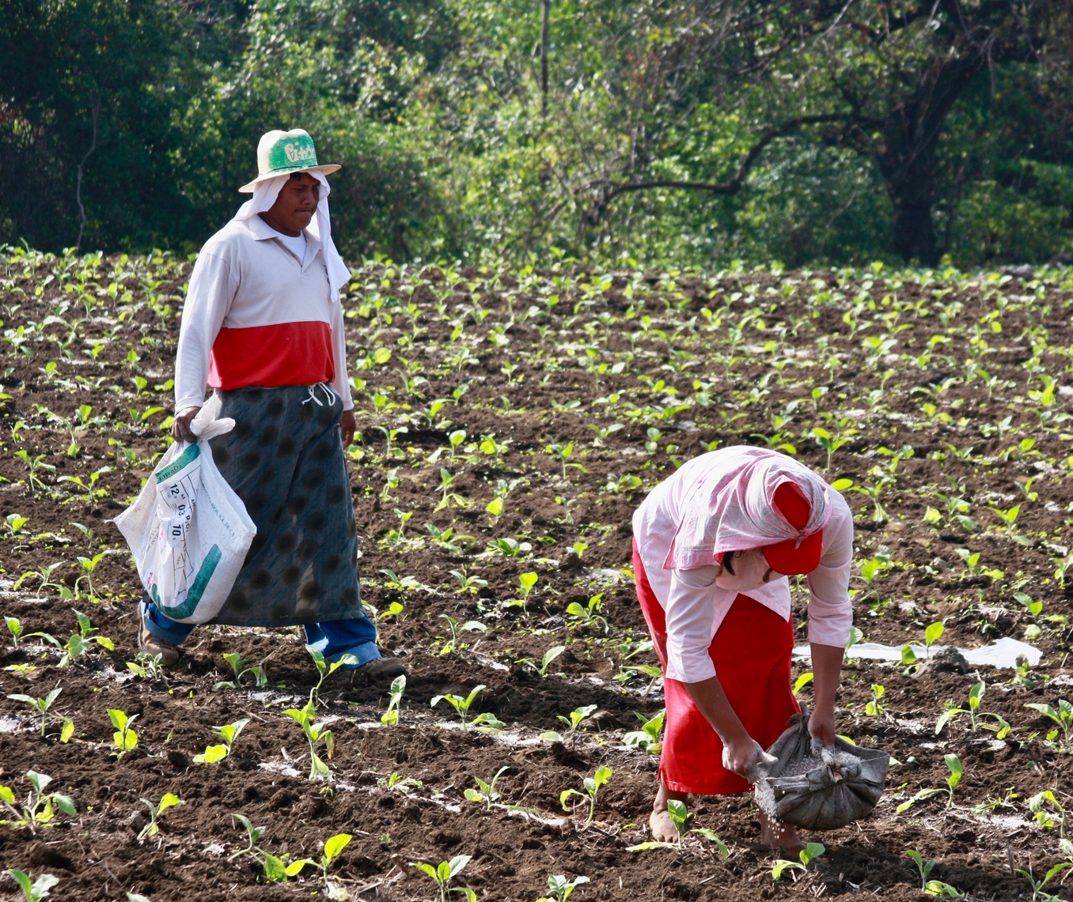
MACAM PUPUK
PUPUK PADAT
Pupuk organik padat adalah pupuk yang terbuat dari bahan organik dengan hasil akhir berbentuk padat. Pemakaian pupuk organik pada umumnya dengan cara ditaburkan atau dibenamkan dalam tanah tanpa perlu dilarutkan dalam air.
PUPUK CAIR
Terdapat dua macam tipe pupuk organik cair yang dibuat melalui proses pengomposan. Pertama adalah pupuk organik cair yang dibuat dengan cara melarutkan pupuk organik yang telah jadi atau setengah jadi ke dalam air. Jenis pupuk yang dilarutkan bisa berupa pupuk hijau, pupuk kandang, pupuk kompos atau campuran semuanya. Pupuk organik cair semacam ini karakteristiknya tidak jauh beda dengan pupuk organik padat, hanya saja wujudnya berupa cairan. Dalam bahasa lebih mudah, kira-kira seperti teh yang dicelupkan ke dalam air lalu airnya dijadikan pupuk.
Kedua adalah pupuk organik cair yang dibuat dari bahan-bahan organik yang difermentasikan dalam kondisi anaerob dengan bantuan organisme hidup. Bahan bakunya dari material organik yang belum terkomposkan. Unsur hara yang terkandung dalam larutan pupuk cair tipe ini benar-benar berbentuk cair. Jadi larutannya lebih stabil. Bila dibiarkan tidak mengendap. Oleh karena itu, sifat dan karakteristiknya pun berbeda dengan pupuk cair yang dibuat dari pupuk padat yang dilarutkan ke dalam air. Tulisan ini bermaksud untuk membahas pupuk organik cair tipe yang kedua.

Slide 7
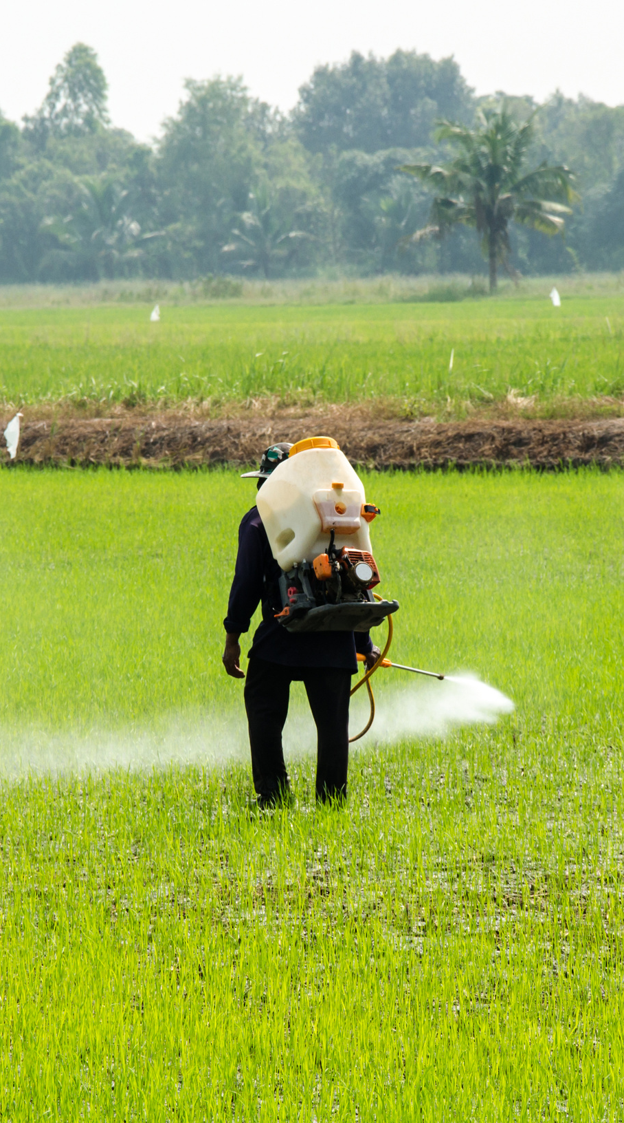
MACAM PENGEDALI HAMA
PESTISIDA
Pestisida alami adalah pestisida yang terbuat dari bahan-bahan alami, dan mudah didapat. Pestisida ini berguna untuk mengendalikan hama dan penyakit tanaman tanpa mengganggu kelestarian lingkungan. Sebagai catatan, pestisida alami ini hanya digunakan bila diperlukan. Jangan menyemprotkan pestisida alami ini bila tidak terdapat hama pada tanaman kita. Biarkan tanaman itu sendiri menangkal hama secara alami.
FUNGISIDA
Fungisida alami atau fungisida organik adalah fungisida yang terbuat dari bahan-bahan alami yang banyak tersedia di alam. Fungisida ini relatif lebih aman digunakan karena tidak mengandung bahan kimia berbahaya dan mudah dibuat.
REFUGIA
Refugia adalah berbagai jenis tumbuhan atau tanaman yang dapat mengundang dan menyediakan musuh alami seperti predator dan parasitoid sebagai mikrohabitanya dengan harapan dapat mengendalikan Organisme Pengganggu Tanaman (OPT) secara alami.

Slide 8
THANK YOU
AGROTEKNOLOGI UMSIDA

